Slide 1
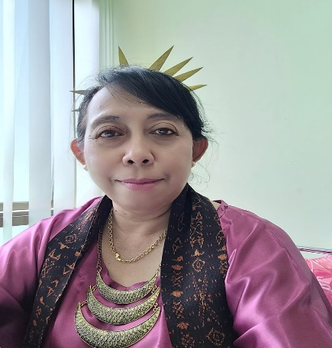
PENYUSUNAN SKP TERINTEGRASI UNTUK KENAIKAN PANGKAT TAHUN 2022 OLEH : MARIA AGNES INA ODJAN, S.S KEPALA BIDANG MUTASI PEGAWAI DAN PENSIUN PEGAWAI BADAN KEPEGAWAIAN DAERAH PROVINSI NTT
Kupang, 19 Januari 2022

Slide 2
PERENCANAAN KINERJA PEGAWAI
Penyusunan Rencana SKP dilakukan secara berjenjang dari pejabat pimpinan tinggi atau pejabat pimpinan unit kerja mandiri ke pejabat administrasi dan pejabat fungsional dengan memperhatikan tingkatan jabatan pada Instansi Pemerintah
Penyusunan Rencana SKP dilakukan melalui pembahasan atau dialog antara pegawai dengan pejabat penilai kinerja dan/atau pengelola kinerja/tim pengelola kinerja dan wajib mencerminkan penyelarasan dan penjabaran sasaran Kinerja organisasi, unit kerja, tim kerja, dan atasan langsung
Penyusunan Rencana SKP dimulai pada tahun anggaran sebelumnya selaras dengan penyusunan Rencana Kerja Tahunan Instansi Pemerintah dan Perjanjian Kinerja
Rencana Kinerja pada SKP dituliskan menggunakan kalimat yang menggambarkan pencapaian atau hasil, bukan aktivitas atau kategori pekerjaan

Slide 3
Tahapan penyusunan Rencana SKP
Tahapan Penyusunan Rencana SKP Pejabat Pimpinan Tinggi dan Pimpinan Unit Kerja Mandiri.
Tahapan Penyusunan Rencana SKP Pejabat Administrasi dan Pejabat Fungsional

Slide 4
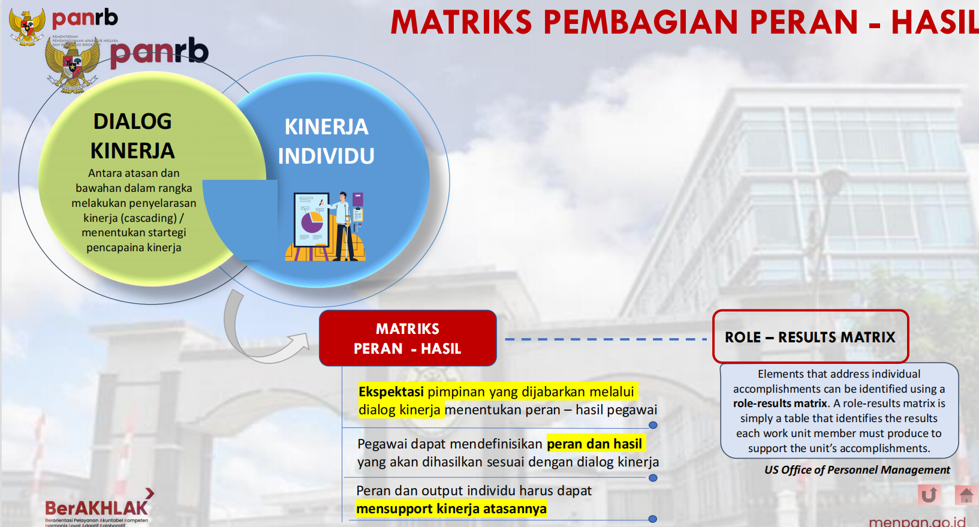

Slide 5
PEJABAT PENILAI KINERJA
ADALAH ATASAN LANGSUNG PNS YANG DINILAI DENGAN KETENTUAN PALING RENDAH PEJABAT PENGAWAS ATAU PEJABAT LAIN YG DIBERIKAN PENDELEGASIAN KEWENANGAN YG MENDUDUKI JPT, JABATAN ADMINISTRATOR DAN JABATAN PENGAWAS
ATASAN PEJABAT PENILAI KINERJA PNS ADALAH ATASAN LANGSUNG DARI PEJABAT PENILAI KINERJA PNS

Slide 6
RINCIAN JABATAN PNS YANG DINILAI, PEJABAT PENILAI KINERJA PNS DAN ATASAN PEJABAT PENILAI KINERJA PNS (SE. KEPALA BKN NO. 1/SE/I/2022 TGL. 07 JANUARI 2022)
NO. | JABATAN | PEJ. PENILAI | ATASAN PEJ. PENILAI
1 | JPT UTAMA | MENTERI YG MENGOORDINASIKAN | MENTERI YG MENGOORDINASIKAN
2 | JPT MADYA DI LINGK. KEMENTERIAN | MENTERI | MENTERI
3 | JPT MADYA DI LINGK. LEMBAGA NON KEMENTERIAN | JPT UTAMA | JPT UTAMA
4 | JPT MADYA DI LINGK. LEMBAGA NON STRUKTURAL | PIMPINAN LEMBAGA NON STRUKTURAL | PIMPINAN LEMBAGA NON STRUKTURAL
5 | JPT MADYA DI LINGK. LEMBAGA NEGARA | PIMPINAN LEMBAGA NEGARA | PIMPINAN LEMBAGA NEGARA

Slide 7
NO. | JABATAN | PEJ. PENILAI | ATASAN PEJ. PENILAI
6 | JPT MADYA DI LINGK. PEMERINTAH PROVINSI | GUBERNUR | GUBERNUR
7 | JPT PRATAMA DI LINGK. KEMENTERIAN | JPT MADYA | MENTERI
8 | JPT PRATAMA DI LINGK. LEMBAGA NON KEMENTERIAN | JPT MADYA | JPT UTAMA
9 | JPT PRATAMA DI LINGK. LEMBAGA NON STRUKTURAL | JPT MADYA | JPT MADYA
10 | JPT PRATAMA DI LINGK. LEMBAGA NEGARA | JPT MADYA | JPT MADYA
11 | JPT PRATAMA DI LINGK. PEMERINTAH PROVINSI | JPT MADYA | GUBERNUR
12 | JPT PRATAMA DI LINGK. PEMERINTAH KABUPATEN/KOTA | BUPATI/WALIKOTA | BUPATI/WALIKOTA
13 | ADMINISTRATOR DI LINGK. PEMERINTAH PUSAT | JPT PRATAMA | JPT MADYA
14 | ADMINISTRATOR DI LINGK. INSTANSI DAERAH | JPT PRATAMA | JPT MADYA
15 | PENGAWAS | ADMINISTRATOR | JPT PRATAMA

Slide 8
NO. | JABATAN | PEJ. PENILAI | ATASAN PEJ. PENILAI
16 | PELAKSANA | PENGAWAS | ADMINISTRATOR
17 | FUNGSIONAL TK. AHLI UTAMA | JPT PRATAMA / JPT MADYA | JPT MADYA/JPT UTAMA
18 | FUNGSIONAL TK. AHLI UTAMA DI LINGK. INSTANSI DAERAH | JPT PRATAMA | JPT MADYA/ GUBERNUR/BUPATI/WALIKOTA
19 | FUNGSIONAL TK. AHLI MADYA | JPT PRATAMA | JPT PRATAMA/JPT MADYA
20 | FUNGSIONAL TK. AHLI MUDA | ADMINISTRATOR/JPT PRATAMA | JPT PRATAMA/JPT MADYA
21 | FUNGSIONAL TK. AHLI PERTAMA | PENGAWAS/ADMINISTRATOR/JPT PRATAMA | ADMINISTRATOR/JPT PRATAMA/JPT MADYA
22 | FUNGSIONAL KETERAMPILAN | PENGAWAS/ADMINISTRATOR/JPT PRATAMA | ADMINISTRATOR/JPT PRATAMA
23 | KEPALA UNIT KERJA MANDIRI | ADMINISTRATOR / JPT PRATAMA | JPT PRATAMA/JPT MADYA/ KEPALA DAERAH

Slide 9
Tim Penilai kinerja PNS (dibentuk oleh PyB)
Tim Penilai Kinerja PNS terdiri dari PNS yang memiliki kompetensi yang dibutuhkan, berasal dari :
Unit Kerja yang membidangi kepegawaian;
Unit Kerja yang membidangi pengawasan internal; dan
Unit Kerja lain yang dipandang perlu oleh PyB
Tim Penilai Kinerja PNS bertanggungjawab kepada PyB
Tim Penilai Kinerja PNS mempunyai tugas memberikan pertimbangan kepada PPK atas dasar hasil penilaian kinerja
Pertimbangan sebagaimana dimaksud digunakan oleh PPK untuk pengangkatan, pemindahan, dan pemberhentian dalam jabatan, pengembangan kompetensi, serta pemberian penghargaan bagi PNS

Slide 10
PENYUSUNAN SASARAN KINERJA PEGAWAI DAN PENILAIAN KINERJA PNS, TERBAGI ATAS 2 PERIODE :
PERIODE 1, JANUARI S.D. JUNI 2021, MENGACU PADA PP 46 TAHUN 2011 (PERKA BKN NO.1 TAHUN 2013)
PERIODE II , JULI S.D. DESEMBER 2021 MENGACU PADA PP 30 TAHUN 2019 ( PERMENPAN RB NO. 8 TAHUN 2021)

Slide 11
CARA PENILAIAN KINERJA PNS TAHUN 2021
MELAKUKAN PENILAIAN PRESTASI KERJA PEGAWAI BULAN JANUARI S.D. JUNI 2021
MELAKUKAN PENILAIAN KINERJA PEGAWAI BULAN JULI S.D DESEMBER 2021
MENGGABUNGKAN HASIL PENILAIAN PRESTASI KERJA PEGAWAI PERIODE 1 DAN 2 DENGAN BOBOT MASING2 50%, DENGAN TARGET WAKTU MASING2 6 BULAN

Slide 12
KENAIKAN PANGKAT PNS PERIODE APRIL dan OKTOBER 2022
SETIAP PNS WAJIB MENGUMPULKAN DOKUMEN :
PPK 2020 (PP 46 TAHUN 2011)
PPK TERINTEGRASI 2021
JANUARI - JUNI 2021 : PP 46 TAHUN 2011
JULI - DESEMBER 2021 : PP 30 TAHUN 2019
Integrasi Hasil Penilaian Kinerja PNS 2021
Laporan Dokumen Penilaian Kinerja Tahun 2021

Slide 13
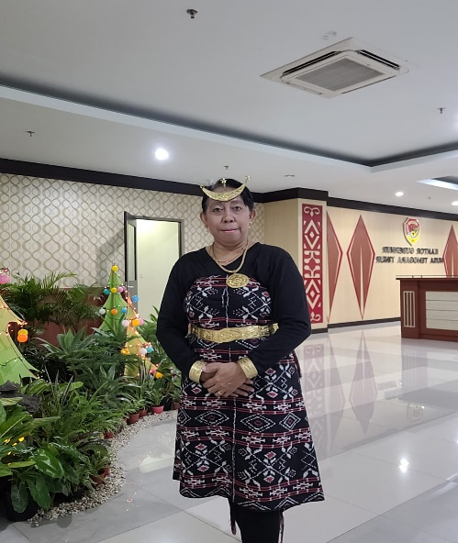
TERIMA KASIH

Slide 14
